Slide 1

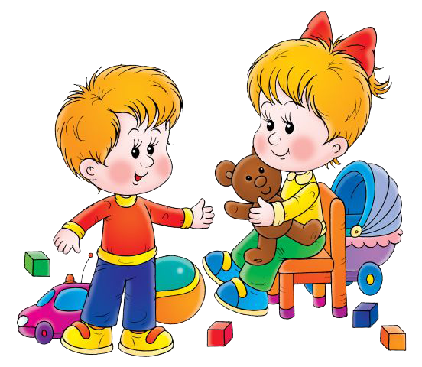
Игра «Букет из добрых
слов»
Подготовила
учитель – логопед
МДОАУ № 106
I кв. категории
Шуваева Е. А.

Slide 2
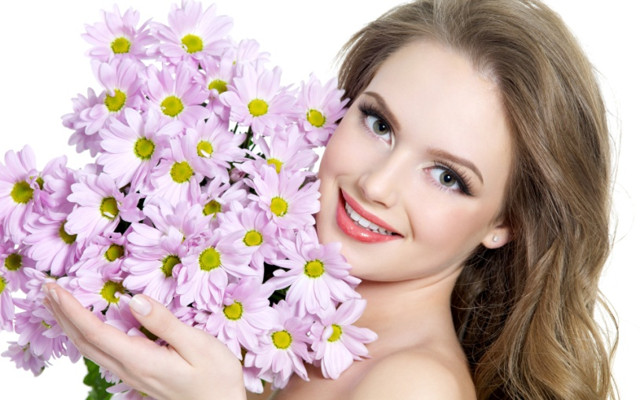
Цель: - воспитание нравственных ориентиров (любовь к близким, уважение к старшим)
Задачи: подбор определений к слову МАМА;
- Обогащение словаря прилагательными

Slide 3
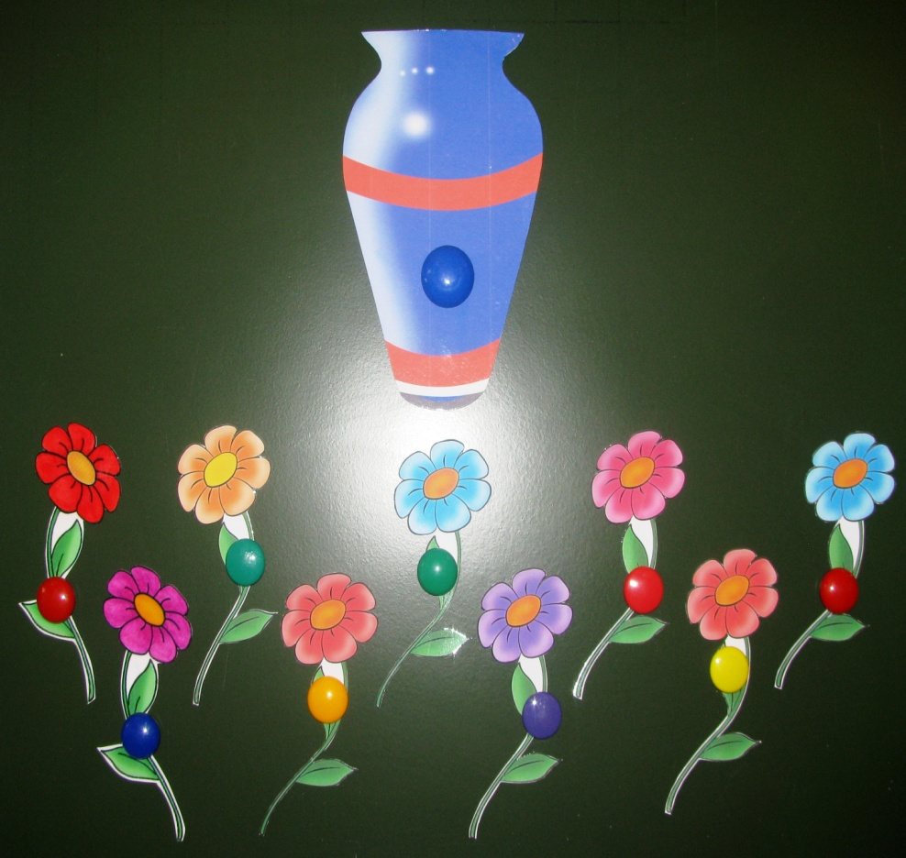
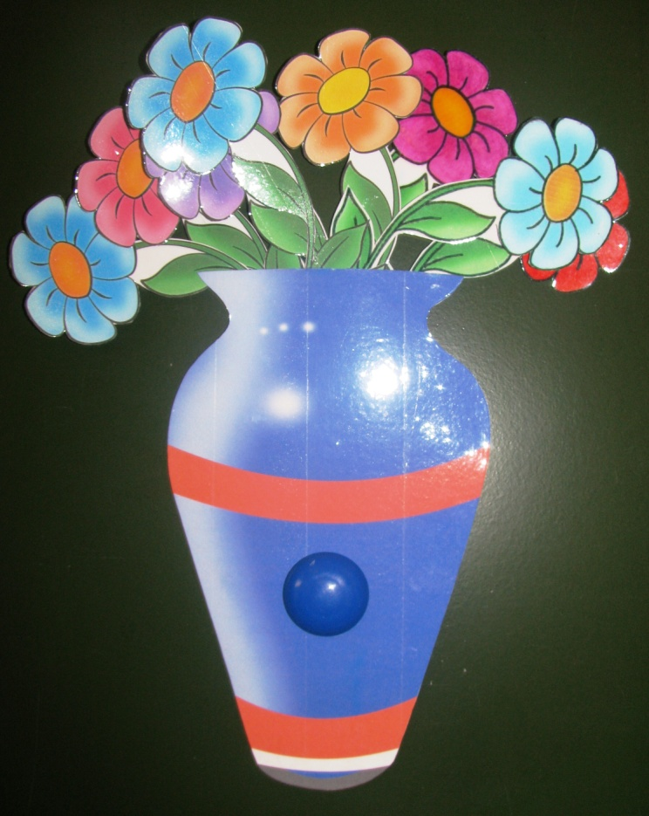
Пособие представляет собой вазу и цветы.
Инструкция: поставьте в вазу столько цветов, сколько приятных и добрых слов вы можете сказать о своей о маме. (Дети по одному выходят к доске, берут цветок, называют ласковое слово о маме и «ставят» цветок в вазу. Моя мама добрая; моя мама ласковая; моя мама красивая и т.п.

Slide 4

СПАСИБО
ЗА
ВНИМАНИЕ!!!

